Slide 1
水平位置の点検計算結果について電卓で閉合差の計算を行ったものと一致しない
2026.02

Slide 2
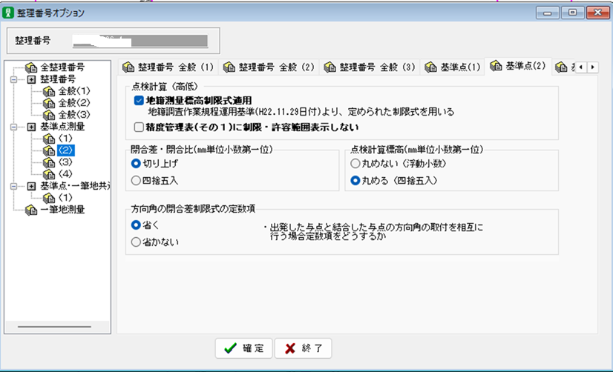
整理番号オプションで以下の設定の場合

Slide 3
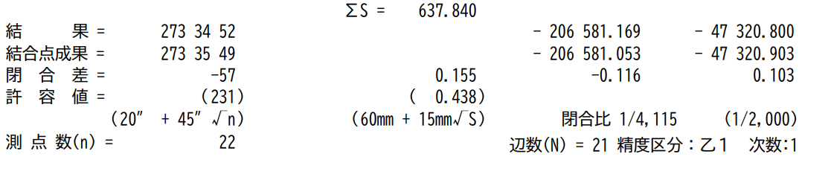

水平位置の計算結果（DX・DY）と閉合差DSが一致しない
整理番号オプションより閉合差切り上げとしているが、
√0.116²+0.103² = 155.1289785952321675377074511777mm ・・0.156mなのでは？
システム内部では、計算途中過程では丸めは一切行わず
①・・DX=-115.6767589mm
②・・DY=102.9904317mm
√ ① ²+ ② ² = 154.8810562mm ・・に対し、切り上げし0.155mとなります。

